Slide 1
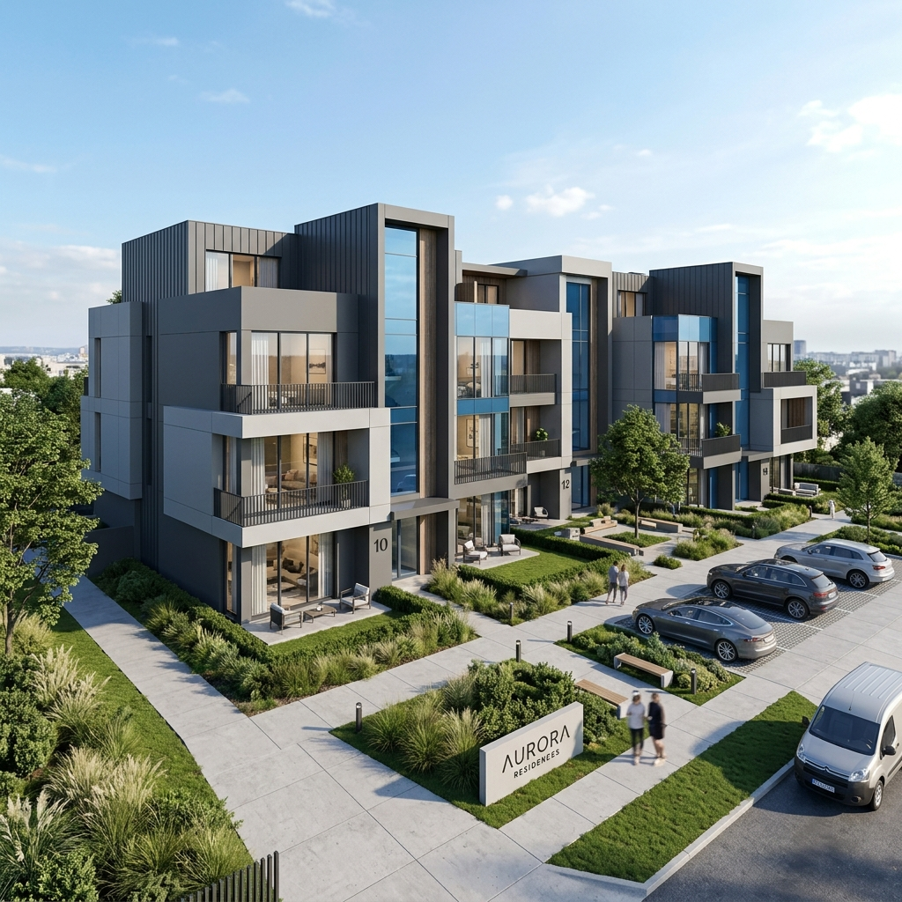
THÔNG TIN MẶT BẰNG
Lô số 2
• Diện tích: 3068m2 • Giá: 27tr-m2 • Loại hình: Bất động sản cao cấp

Slide 2
HỒ SƠ PHÁP LÝ
1. Số thửa: N/A | Số tờ: N/A 2. Diện tích pháp lý: 3068 m2 3. Mục đích: Đất ở đô thị 4. Địa chỉ: Vị trí tại Quận 8, TP.HCM...

Slide 3
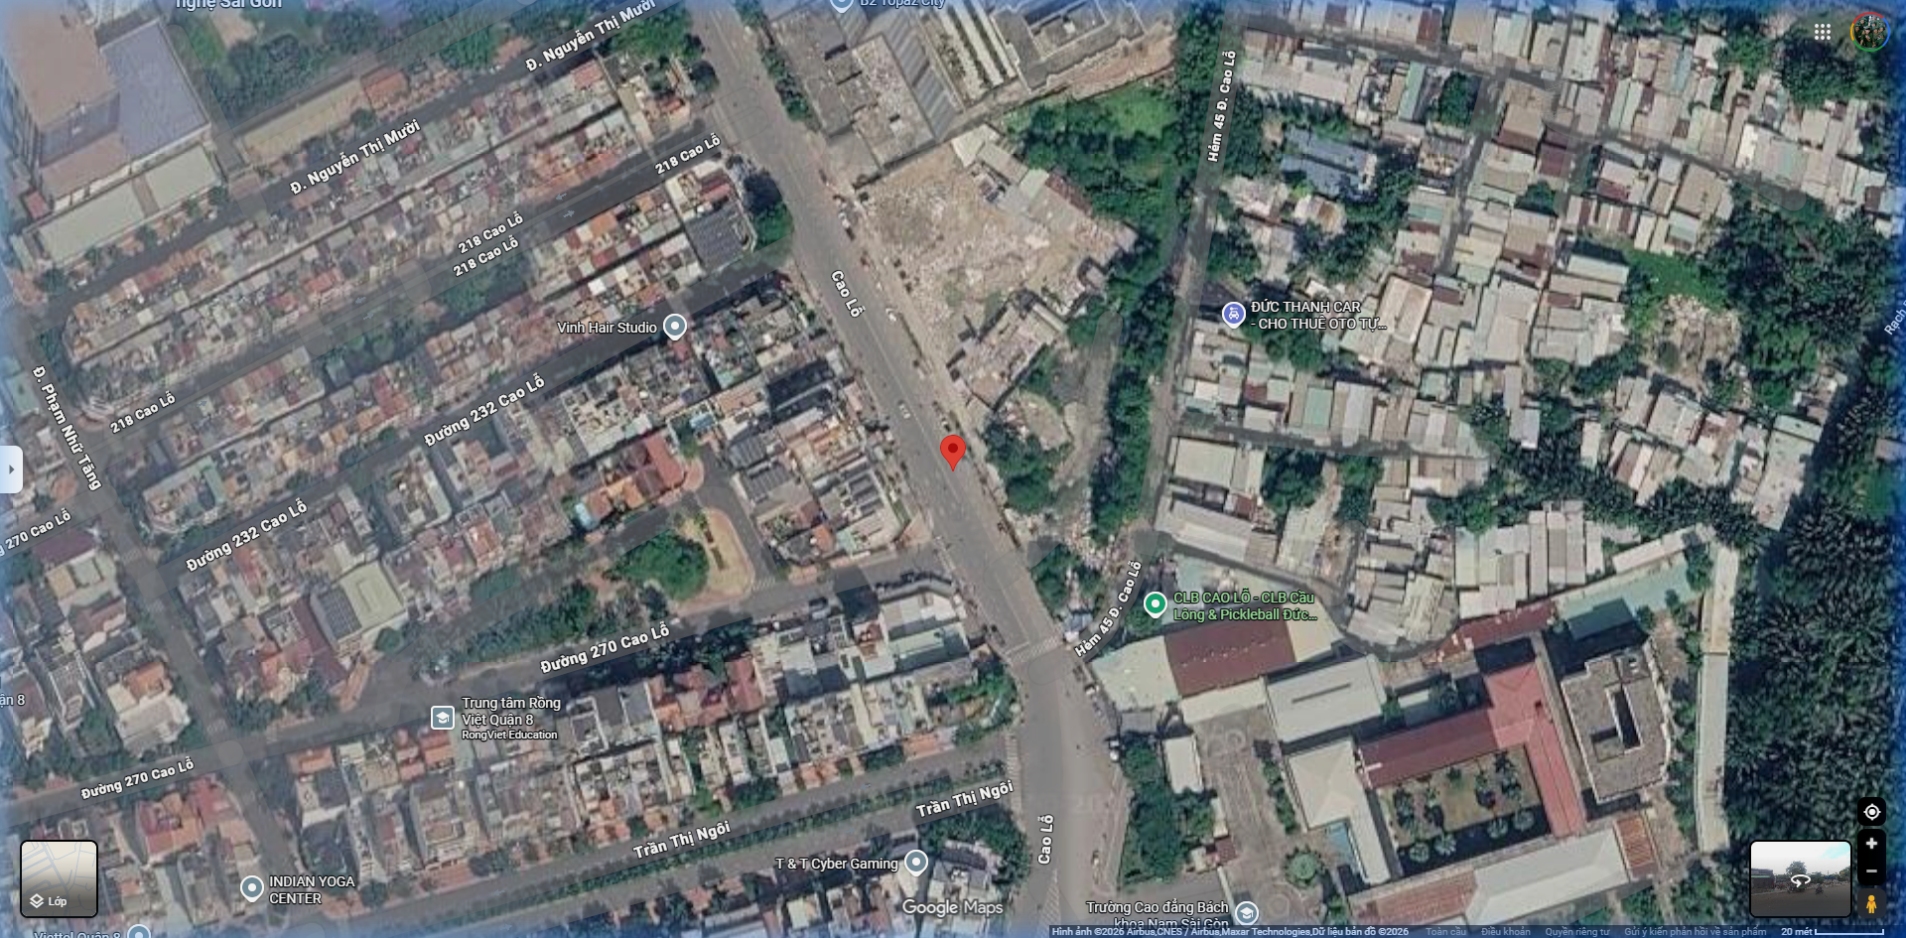
VỊ TRÍ & TIỆN ÍCH
Tiện ích tiêu biểu: • Trường Khai Nguyên (200m) • Satra Mart (500m) • Bệnh viện Quận 8 (1km)
Link Map: https://maps.app.goo.gl/Xb1G74845LsLXC6N...

